Slide 1
W120
Einführung in die Software-Entwicklung
Kapitel 12

Slide 2
Organisatorisches (1)
Teilen Sie bitte bis spätestens Sonntag, den 15.05.2016, 24 Uhr mit, wie Sie Ihre Gruppen für die Hausarbeit aufteilen.
Möglich sind nur Dreier- oder Vierergruppen.
Alle Gruppen haben exakt dieselbe Aufgabe zu bearbeiten.
Die Mitteilung erfolgt an die E-Mail des Dozenten (bjoern.kimminich@nordakademie.de) und enthält die Namen aller Studenten der Gruppe.

Slide 3
Organisatorisches (2)
Jede angemeldete Gruppe erhält ein eigenes privates (d.h. nicht für andere sichtbares) Repository bei GitHub, in welchem Sie Ihr Programm versionieren können.
Das Repository wird erreichbar sein unter https://github.com/nordakademie-einfuehrung-java/hausarbeit-w14a-gruppenbezeichnung
Sie dürfen dieses Repository für den Zweck der Hausarbeit verwenden, aber es besteht hierzu kein Zwang. Wenn Sie lieber auf einem Nordakademie-internen Server ihre Daten sicher möchten, ist das auch in Ordnung. Aber dann bitte nicht rumjammern… ☺

Slide 4
Organisatorisches (3)
Das Thema zur Hausarbeit wird Ihnen spätestens am 17.05.2016 um 0:00 Uhr per E-Mail an den Zenturien-Verteiler zugestellt
Damit beginnt auch der Bearbeitungszeitraum von maximal 4 Wochen
In der Vorlesung am 17.05.2016 wird die Aufgabenstellung vom Dozenten kurz vorgestellt und es können allgemeine Verständnisfragen geklärt werden
Nutzen Sie diese sowie die verbleibenden Vorlesungen zum Vorstellen von Zwischenergebnissen!

Slide 5
Organisatorisches (4)
In der letzten Vorlesung am 14.06.2016 werden die Ergebnisse von jeder Gruppe kurz vorgestellt
Die Teilnahme an diesem Interview ist für alle Teammitglieder verpflichtend
Die Termine für die einzelnen Teams werden per Doodle-Umfrage im Verlauf des Semesters festgelegt

Slide 6
Kapitel 12
Ein-/Ausgabe

Slide 7
Ein-/Ausgabe
Programme müssen Daten aus externen Quellen einlesen
können, z. B.
vom Anwender,
aus Dateien oder
aus einem Netzwerk (also von anderen Computern).
Programme müssen Daten zu externen Zielen ausgeben
können, z. B.
zum Anwender,
in Dateien oder
in ein Netzwerk (also z. B. zu anderen Computern).

Slide 8
Java I/O
Java vereinheitlicht solche Vorgänge zu einem generellen Ein-/Ausgabekonzept (package java.io).
Die grundlegendsten Klassen hierfür sind die sogenannten "Datenströme" oder "Streams".
Grundsätzlich findet jede Ein-/Ausgabe statt, indem ein Stream-Objekt für ein konkretes Ziel erstellt und dann für die Ein-/Ausgabeoperationen verwendet wird.

Slide 9
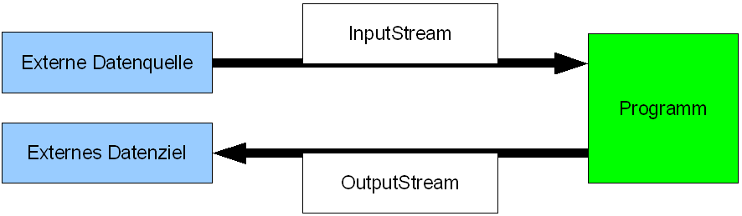
Streams (1)
Ein "InputStream" dient der Eingabe in das Programm (also dem Lesen aus einer Quelle wie z. B. einer Datei).
Ein "OutputStream" dient der Ausgabe aus dem Programm (also dem Schreiben in ein Ziel wie z. B. eine Datei).

Slide 10
Streams (2)
Streams sind Basisklassen, die eine sehr einfache Funktionalität bieten.
Vorteil: Sie funktionieren für jede denkbare Datenquelle bzw. jedes denkbare Datenziel.
Nachteil: Die Daten, die gelesen bzw. geschrieben werden können, sind Binärdaten (Bytes im Sinne von "8 Bit"). Sollen komplexere Daten verarbeitet werden, so müssen diese erst in Eigenleistung konvertiert werden.

Slide 11
InputStream
Ein InputStream dient dem Einlesen von binären Daten in ein Programm.
Ein InputStream ist darauf ausgelegt, immer nur 8 Bits zu lesen, die als Zahl zwischen 0 und 255 zurückgeliefert werden.
Wenn man davon ausgeht, dass es sich um Zeichen handelt, muss die Konvertierung selbst erfolgen.
Sollen mehrere Zeichen bis zu einem Steuerzeichen gelesen werden, so muss dies von Hand programmiert werden.

Slide 12
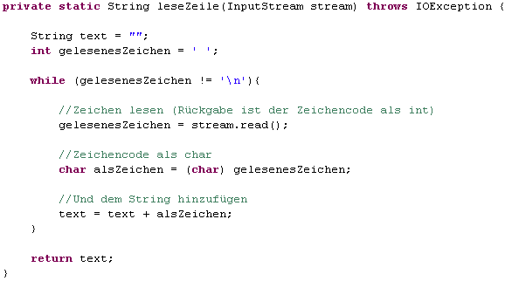
Beispiel: InputStream

Slide 13
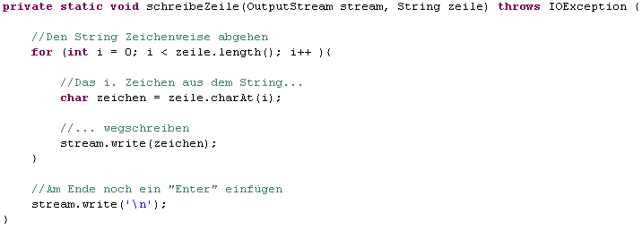
Beispiel: OutputStream

Slide 14
Reader und Writer
Reader und Writer sind Klassen, die die Bedienung der Streams einfacher machen.
Reader und Writer lesen/schreiben nicht in 8-Bit-Blöcken, sondern immer zeichenweise (und ein Zeichen kann 16 Bit umfassen).
Liegt ein InputStream vor, so kann immer ein InputStreamReader erzeugt werden, der die binären Daten als char interpretiert.
Liegt ein OutputStream vor, so kann immer ein OutputStreamWriter erzeugt werden, der chars anstelle von binären Daten schreiben kann.

Slide 15
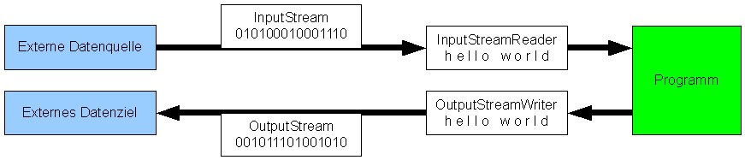
Erzeugung von Reader und Writer
InputStreamReader reader =
new InputStreamReader(<inputStream>);
OutputStreamWriter writer =
new OutputStreamWriter(<outputStream>);

Slide 16
BufferedReader
Die Klasse BufferedReader ist eine weitere Vereinfachung zum Lesen aus Readern.
Ein BufferedReader kann zeilenweise ganze Strings von einem Reader einlesen.
Dies nimmt es einem ab, selbst das Ende einer Zeile (d. h. das Auftreten eines '\n') zu identifizieren.

Slide 17
PrintStream
Die Klasse PrintStream ist eine Vereinfachung zum Schreiben in einen OutputStream.
Ein PrintStream kann jeden beliebigen Datentyp in einen OutputStream schreiben (ggf. über die Methode toString() eines jedes Objekts).
System.out ist ein solcher PrintStream!

Slide 18
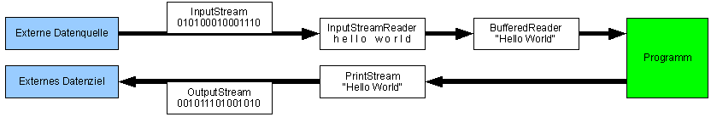
BufferedReader und PrintStream (1)
BufferedReader reader =
new BufferedReader(<inputStreamReader>);
PrintStream writer =
new PrintStream(<outputStream>);

Slide 19
BufferedReader und PrintStream (2)
Die Klassen BufferedReader bzw. PrintStream sind die komfortabelsten Möglichkeiten, aus externen Datenquellen zu lesen bzw. in sie zu schreiben.
Voraussetzung: Die Datenquellen sind auch zeilenweise aufgebaut bzw. das Datenziel soll die Informationen so aufnehmen, wie die Klasse PrintStream sie verarbeitet.

Slide 20
Datenquelle/-ziel: Dateien
Windows unterscheidet zwischen "Ordnern" (bzw. "Verzeichnissen") und "Dateien". Die meisten anderen Betriebssysteme tun das nicht!
Ein Ordner wird in anderen Betriebssystemen als eine besondere Art von Datei verstanden.
In Java wird ebenfalls kein besonderer Begriff für Ordner eingeführt.

Slide 21
Dateien (1)
Dateien werden in Java durch Objekte der Klasse File repräsentiert.
Man kann ein File fragen, ob es nur ein "Behälter" für weitere Files ist (also ob es ein Ordner/Verzeichnis ist).
Außerdem kann ein File nach weiteren Informationen gefragt werden, die in den meisten Dateisystemen verwaltet werden (z. B. Größe und Schreibschutz).

Slide 22
Dateien (2)
Erzeugt man ein Objekt der Klasse File, so muss bei
der Erzeugung angegeben werden, welche Datei im
Dateisystem es repräsentiert.
Existiert keine solche Datei, führt das nicht zu einem
Fehler:
Mit der Methode exists() kann abgefragt werden, ob die Datei schon existiert.
Mit der Methode createNewFile() kann die Datei ggf. angelegt werden.

Slide 23
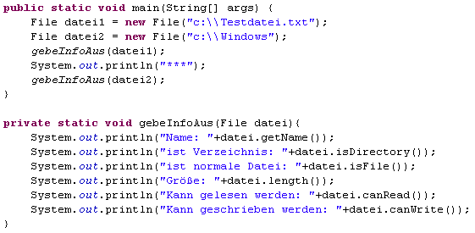
Beispiel: Dateien (1)

Slide 24
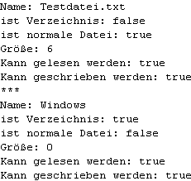
Beispiel: Dateien (2)

Slide 25
Lesen aus Dateien
Es gibt zwei Klassen, die einen Datenstrom aus einer
Datei repräsentieren:
FileInputStream (für Binärdaten)
FileReader (für zeichenbasierte Daten)
Liegen zeichenbasierte Daten vor, und sollen diese
zeilenweise ausgelesen werden, so kann aus dem
FileReader noch ein BufferedReader erzeugt
werden.

Slide 26
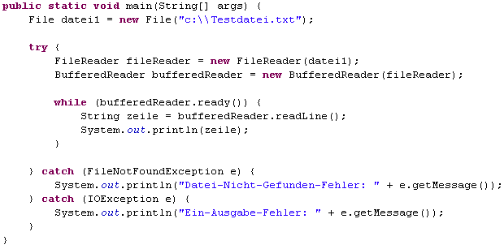
Beispiel: Lesen aus Dateien

Slide 27
Schreiben in Dateien
Es gibt zwei Klassen, die einen Datenstrom in eine Datei
repräsentieren:
FileOutputStream (für Binärdaten)
FileWriter (für zeichenbasierte Daten)
Bereits auf Basis von FileOutputStream kann ein
PrintStream erzeugt werden, der sich exakt genauso
einfach bedienen lässt wie System.out.

Slide 28
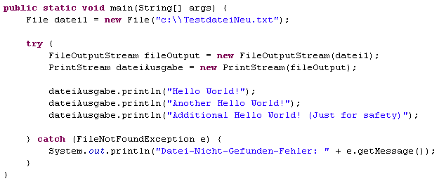
Beispiel: Schreiben in Dateien

Slide 29
Praktische Hinweise: Files
Bevor Sie in eine Datei schreiben bzw. aus ihr lesen,
sollten Sie einige Prüfungen durchführen:
Existiert die Datei?
Ist die Datei eine "normale" Datei?
Kann ich in die Datei schreiben?
Windows verwendet als Trenner zwischen
Verzeichnissen den Backslash "\". Denken Sie daran,
dass dies in einem String im Programmcode ein
Sonderzeichen ist, welches durch ZWEI (!) Backslashes
erzeugt wird: "\\".

Slide 30
Praktische Hinweise: BufferedReader
Jeder BufferedReader bietet die folgenden wichtigen
Funktionen:
ready(): Gibt Auskunft darüber, ob das (Datei-)Ende erreicht ist. Dies sollte in einer Einleseschleife nach jedem Einlesevorgang erneut abgefragt werden.
readLine(): Liest eine ganze Zeile, also bis zum nächsten Zeile-Ende-Zeichen.
close(): Gibt dem BufferedReader bekannt, dass das Einlesen beendet ist. Sollte am Ende des Lesevorgangs immer aufgerufen werden. (Dies ist wichtig für verschiedene Optimierungsmaßnahmen durch das Betriebssystem bei Dateizugriffen.)

Slide 31
Praktische Hinweise: PrintStream
Jeder PrintStream bietet die folgenden wichtigen
Funktionen:
print(...): Gibt etwas über diesen PrintStream aus.
println(...): Wie print(...), nur dass am Ende ein automatischer Zeilenumbruch ausgegeben wird.
checkError(): Zwecks einfacher Bedienung wirft ein PrintStream keinerlei Exceptions. Diese werden alle intern abgefangen, und mit dieser Methode kann geprüft werden, ob ein Problem aufgetreten ist und dieses abgefangen wurde.
close(): Gibt bekannt, dass das Schreiben beendet ist. Sollte am Ende des Schreibvorgangs immer aufgerufen werden.

Slide 32
Fazit
Java I/O ist extrem flexibel, da zwischen Datenströmen und den eigentlichen Datenquellen/-zielen klar differenziert wird.
Solange der Fokus nur auf Dateieingabe und -ausgabe liegt, scheint diese Differenzierung unnötig.
Praktischen Nutzen erlangt die Differenzierung, wenn man weitere Datenquellen/-ziele verwenden will (wie z. B. Zugriffe auf ein Netzwerk).

Slide 33
Vor der Übung
Erstellen Sie sich wie üblich einen Fork von
https://github.com/nordakademie-einfuehrung-java/uebung_12
und dann nach dem Klonen ein neues Eclipse-Projekt.
Sie finden eine entsprechend vorbereitete Klasse im Ordner \src und müssen nur noch die fünf Übungs-Methoden ausimplementieren!
public static void uebung1() {
… Ihre Lösung hier ...
}
Tipp: Versuchen Sie, Gemeinsames wiederzuverwenden!

Slide 34
Übung 1
Erstellen Sie ein Programm, welches eine Textdatei
zeilenweise einliest.
Geben Sie am Ende aus, wieviele Zeilen die Datei
enthalten hat und wieviele Zeichen jede Zeile im Schnitt
lang war.

Slide 35
Übung 2
Erstellen Sie ein Programm, welches eine Textdatei
helloWorld.txt schreibt.
Schreiben Sie einen beliebigen mehrzeiligen Text in
diese Datei.

Slide 36
Übung 3
Erstellen Sie ein Programm, welches eine Textdatei
zeilenweise einliest.
Prüfen Sie jede Zeile auf das Vorhandensein eines
bestimmten Zeichens, z. B. eines "=".
Schreiben Sie jede Zeile, die ein "=" enthält, in eine
andere Datei. Jede Zeile, die kein "=" enthält, ignorieren
Sie.

Slide 37
Übung 4
Erstellen Sie ein Programm, welches eine Textdatei
zeilenweise einliest.
Wandeln Sie den Inhalt immer in Kleinbuchstaben um,
entfernen Sie jedes Leerzeichen vor dem ersten und
nach dem letzten Buchstaben und prüfen Sie dann, ob
der Inhalt gleich "<zuschnittsauftrag>" oder
"</zuschnittsauftrag>" ist.
Geben Sie am Ende "alles OK" aus, wenn genau einmal
"<zuschnittsauftrag>" und einmal "</zuschnittsauftrag>"
in der Datei in dieser Reihenfolge auftaucht.

Slide 38
Übung 5
Erstellen Sie ein Programm, welches eine Textdatei
zeilenweise einliest.
Entfernen Sie aus jeder Zeile jedes Leerzeichen und
schreiben Sie das Ergebnis in eine andere Datei.

